Slide 1

Частица
НЕ с глаголами
Автор ресурса:
Трубачёва Светлана Ивановна

Slide 2

Выберите правильный вариант написания
не работает
неест.
Кто
, тот
неработает
не ест.

Slide 3

Молодцы!

Slide 4

Подумайте ещё!

Slide 5
Выберите правильный вариант написания
неест.
Кто
не работает
, тот
не ест.

Slide 6
Молодцы!

Slide 7
Подумайте ещё!

Slide 8
Объясните пословицу.
Кто
не работает
, тот
не ест.
Дальше

Slide 9

Выберите правильный вариант написания
неиспортишь.
Кашу маслом
не испортишь.

Slide 10
Молодцы!

Slide 11
Подумайте ещё!

Slide 12
Объясните пословицу.
Кашу маслом
не испортишь.
Дальше

Slide 13
Выберите правильный вариант написания
Потчевать велено,
А грех.
не волить
неволить

Slide 14
Молодцы!

Slide 15
Подумайте ещё!

Slide 16
Объясните пословицу.
Потчевать велено,
А грех.
неволить
Дальше

Slide 17

Выберите правильный вариант написания
негорит
Правда в огне
не горит
не тонет.
и в воде
нетонет.

Slide 18
Молодцы!

Slide 19
Подумайте ещё!

Slide 20
Выберите правильный вариант написания
Правда в огне
не горит
не тонет.
и в воде
нетонет.

Slide 21
Молодцы!

Slide 22
Подумайте ещё!

Slide 23
Объясните пословицу.
Правда в огне
не горит
и в воде
не тонет.

Slide 24

Внимательно прочитайте пословицу.
Выберите подходящее продолжение.
Дайте толкование пословице.
Одна ласточка
весны _________ .
не делает
не ждут
не знает
не течёт
не делает
не болит
Дальше

Slide 25
Внимательно прочитайте пословицу.
Выберите подходящее продолжение.
Дайте толкование пословице.
не ждут
Семеро одного _________ .
не ждут
не знает
не течёт
не делает
не болит
Дальше

Slide 26
Внимательно прочитайте пословицу.
Выберите подходящее продолжение.
Дайте толкование пословице.
Под лежачий камень вода _________ .
не течёт
не ждут
не знает
не течёт
не делает
не болит
Дальше

Slide 27
Внимательно прочитайте пословицу.
Выберите подходящее продолжение.
Дайте толкование пословице.
Русский солдат _________ преград.
не знает
не ждут
не знает
не течёт
не делает
не болит
Дальше

Slide 28
Внимательно прочитайте пословицу.
Выберите подходящее продолжение.
Дайте толкование пословице.
Хвастать, не косить – спина - _________ .
не болит
не ждут
не знает
не течёт
не делает
не болит
Дальше

Slide 29
Соберите правило
Выберите первое слово
1
____________ _____________
____________ _____________ .
2
3
4
раздельно
с глаголами
Частица НЕ
пишется

Slide 30
Соберите правило Выберите второе слово
____________ _____________
____________ _____________ .
Частица НЕ
2
3
4
раздельно
с глаголами
пишется

Slide 31
Соберите правило
Соберите правило
Выберите третье слово
____________ _____________
____________ _____________ .
Частица НЕ
с глаголами
3
4
раздельно
пишется

Slide 32
Соберите правило
Соберите правило
Выберите четвёртое слово
____________ _____________
____________ _____________ .
Частица НЕ
с глаголами
пишется
4
раздельно
слитно

Slide 33
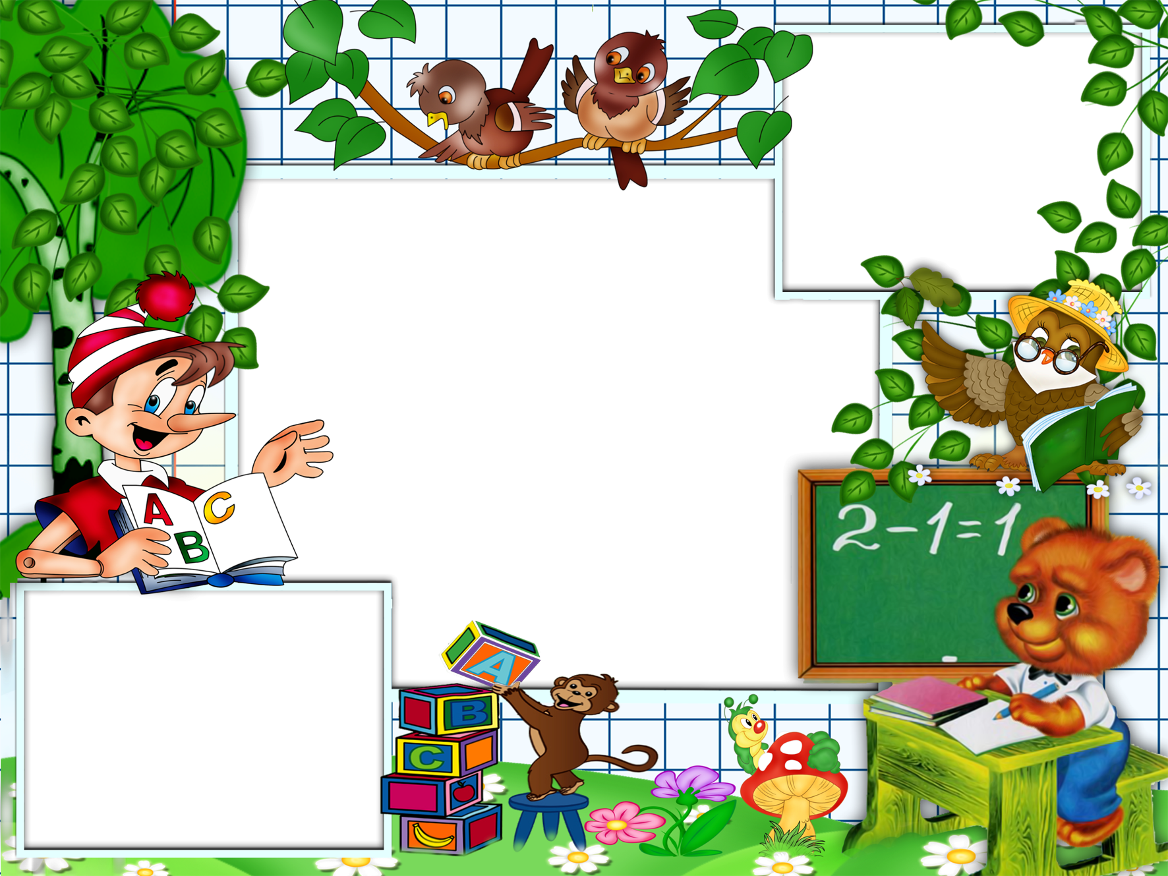
Молодцы!
Всем «5»
Вы отлично справились со всеми заданиями!
Желаю
вам
успехов!

Slide 34
Использованные ресурсы
Зелёная рамка с ромашками - http://img-fotki.yandex.ru/get/5309/47407354.2da/0_99b75_d7ef48c7_orig.png
Рамка с медвежонком - http://s49.radikal.ru/i124/0808/4d/fe855c2be857.png
Рамка со львёнком - http://s54.radikal.ru/i144/0904/89/93203e976fd6.png
Школьная - http://takpro100.net.ua/images/stories/frame/school/shool_autumn.png
Рамка с Буратино - http://i066.radikal.ru/1108/94/2acaa4b29903.png
Рамка с берёзкой - http://futuru.ru/uploads/posts/2010- 07/1279634250_futuru.ru.224.jpg
Ромашки на розовом - http://fotoramochki.com/cvetochnie/fotoramka-28.png

